Slide 1
Algorithmen und Datenstrukturen –
Eine systematische Einführung in die Programmierung
7 Rekursive Algorithmen
      7.1 Begriff, Aufbau und Ablauf
      7.2 Klassifikation rekursiver Algorithmen
      7.3 Typische Anwendungsgebiete
      7.4 Rekursion und Iteration
      7.5 Funktionale Programmierung

Slide 2
7.1 Begriff, Aufbau und Ablauf
  Der Begriff Rekursion (auch Rekursivität oder Rekurrenz, engl. recursion) wird verwendet, wenn man ausdrücken will, dass sich etwas direkt oder indirekt auf sich selbst bezieht
  Der Begriff ist vom lat. Wort recurrere abgeleitet,
  was „(in sich) zurücklaufend“ bedeutet
  Rekursion ist ein wichtiges Konzept der Mathematik, das oft
  – und manchmal alternativ zu umständlichen nichtrekursiven Ansätzen – elegante und kurze Formulierungen ermöglicht
© G. Pomberger, Institut für Wirtschaftsinformatik - Software Engineering,

Slide 3
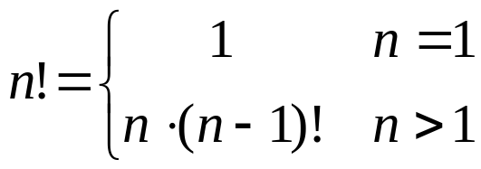
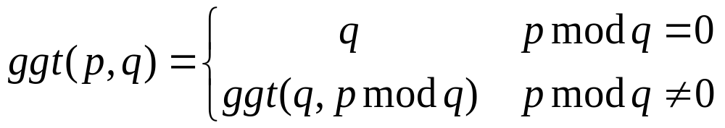
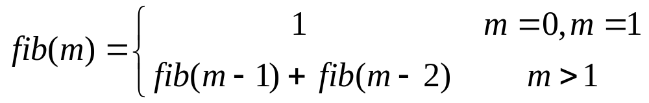
Prinzip und Anwendungsarten
Mathematische Funktionen können rekursiv definiert sein
  Fakultätsberechnung
  Größter gemeinsamer Teiler nach Euklid
  Fibonacci-Zahlen (1, 1, 2, 3, 5, 8, 13, …)
die zu definierende Funktion steht auch auf der rechten Seite, daher rekursiv
p mod q
© G. Pomberger, Institut für Wirtschaftsinformatik - Software Engineering,

Slide 4
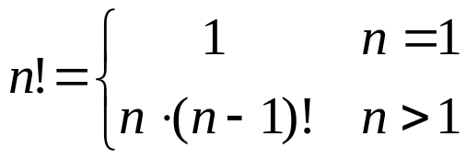
Prinzip und Anwendungsarten
Algorithmen können sich selbst aufrufen (= Rekursiver Algorithmus)
  Fakultätsfunktion für n ≥ 1 als rekursiver Algorithmus
    Factorial(↓n: int): int
    begin
    if n ≤ 1 then
    return 1
    else
    return n * Factorial(↓n - 1)
    end -- if
    end Factorial
rekursiver Aufruf von Factorial mit entsprechendem Parameterwert
© G. Pomberger, Institut für Wirtschaftsinformatik - Software Engineering,

Slide 5
Aufbau rekursiver Algorithmen
Jeder rekursive Algorithmus hat:
  Mindestens einen nicht-rekursiven Zweig (Rekursionsanker)
    if n ≤ 1 then
    return 1
  Mindestens einen rekursiven Zweig
    else
    return n * Factorial(↓n - 1)
    end -- if
  Und der Ausdruck in der Bedingungsprüfung für die Auswahl des nicht-rekursiven oder rekursiven Zweiges muss bei endlicher Rekursionstiefe einen solchen Wert annehmen, dass der nicht-rekursive Zweig
  durchlaufen wird (sonst: Endlosrekursion)
    return n * Factorial(↓n - 1) ➔ n wird irgendwann 1
© G. Pomberger, Institut für Wirtschaftsinformatik - Software Engineering,

Slide 6
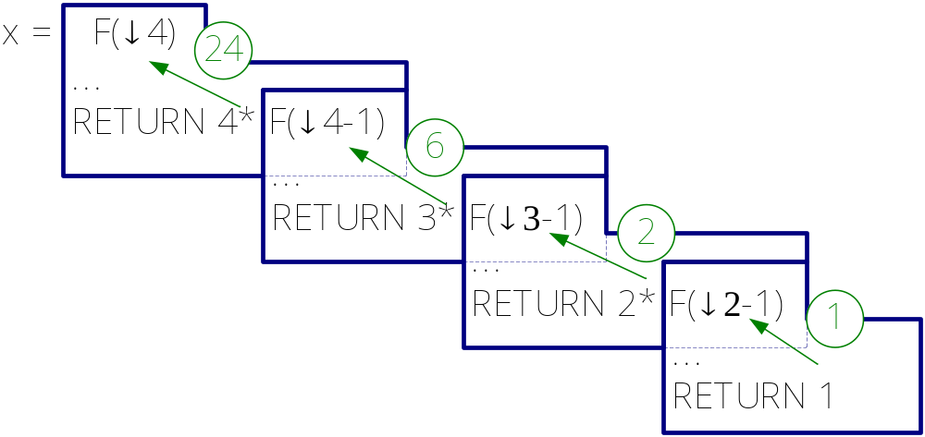
Ablauf rekursiver Algorithmen
  Aufruf der rekursiven Fakultätsfunktion
  x = F(↓4)
24 = 4 * 6
6 = 3 * 2
2 = 2*1
1. rekursiver Aufruf für n = 3
2. rekursiver Aufruf für n = 2
3. rekursiver Aufruf für n = 1, einfacher Fall
© G. Pomberger, Institut für Wirtschaftsinformatik - Software Engineering,

Slide 7
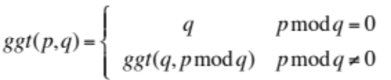
Anwendungsbeispiele
  Größter gemeinsamer Teiler nach Euklid
    Ggt(↓p, q: int): int
    begin
    if p mod q = 0 then
    return q
    else
    return Ggt(↓q ↓(p mod q))
    end -- if
    end Ggt
  Berechnung der Fibonacci-Zahlen (1, 1, 2, 3, 5, 8, 13, …)
    Fibonacci(↓n: int): int
    begin
    if n ≤ 1 then
    return n
    else
    return Fibonacci(↓n - 1) + Fibonacci(↓n - 2)
    end -- if
    end Fibonacci
© G. Pomberger, Institut für Wirtschaftsinformatik - Software Engineering,

Slide 8
Anwendungsbeispiele
Auf wie viele Arten kann man eine ganze Zahl m in ganzzahlige
Summanden ≤ n zerlegen?
  Gegeben: m > 0, n > 0
  Gesucht: S(m, n): Anzahl der Zerlegungen von m mit Summanden ≤ n
  Zahlenzerlegung für m = 5
    5 = 5
    4 + 1
    3 + 2
    3 + 1 + 1
    2 + 2 + 1
    2 + 1 + 1 + 1
    1 + 1 + 1 + 1 + 1
  Insgesamt sieben Möglichkeiten
© G. Pomberger, Institut für Wirtschaftsinformatik - Software Engineering,

Slide 9
Lösungsidee
S(m, 1) = für alle m
S(1, n) = für alle n
S(m, m) = für m > 1
S(m, n) = für m < n
S(m, n) = für m > n
Somit erhalten wir für S(m, n) = für m>n
© G. Pomberger, Institut für Wirtschaftsinformatik - Software Engineering,

Slide 10

Lösungsidee
Beispiel zur Erhärtung der gefunden Berechnungsregel
S(m, n) = für m > n
m = 5, n = 3: | 3 + 2 3 + 1 + 1 |  | S(2, 2) oder S(m - n, n)
 | 2 + 2 + 1 2 + 1 + 1 + 1 1 + 1 + 1 + 1 + 1 |  | S(5, 2) oder S(m, n - 1)
© G. Pomberger, Institut für Wirtschaftsinformatik - Software Engineering,

Slide 11
Transformation der Lösungsidee in einen Algorithmus
    S(↓m: int ↓n: int): int
    begin
© G. Pomberger, Institut für Wirtschaftsinformatik - Software Engineering,

Slide 12
Algorithmenablauf
  Transformation des Funktionsalgorithmus in Prozedurform
      S(↓m: int ↓n: int ↑s: int)
      var x,y: int
      begin
      1:
© G. Pomberger, Institut für Wirtschaftsinformatik - Software Engineering,

Slide 13
Algorithmenablauf
  Simulation von S(↓3 ↓3 ↑?)
  Zustand = [Stelle, m, n, s, x, y]
© G. Pomberger, Institut für Wirtschaftsinformatik - Software Engineering,

Slide 14
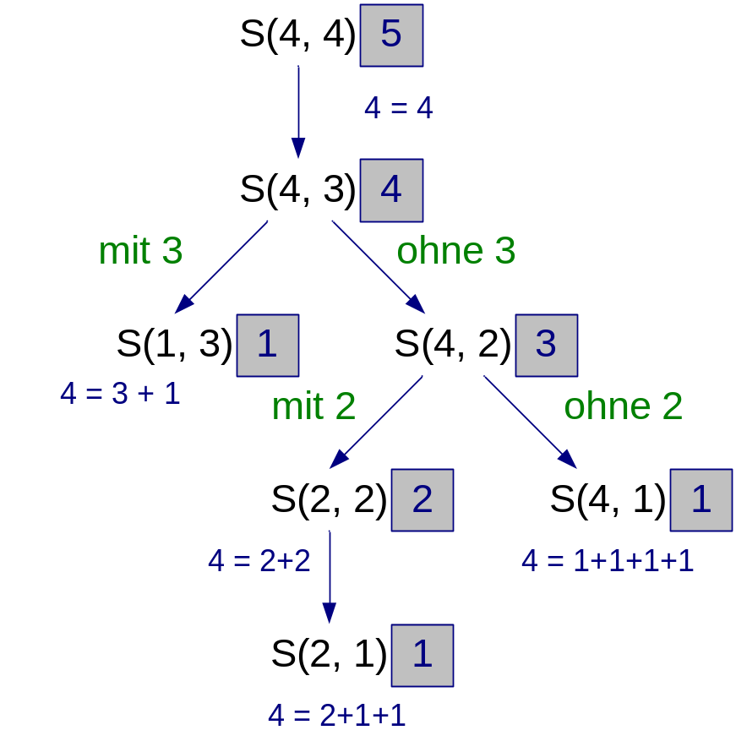
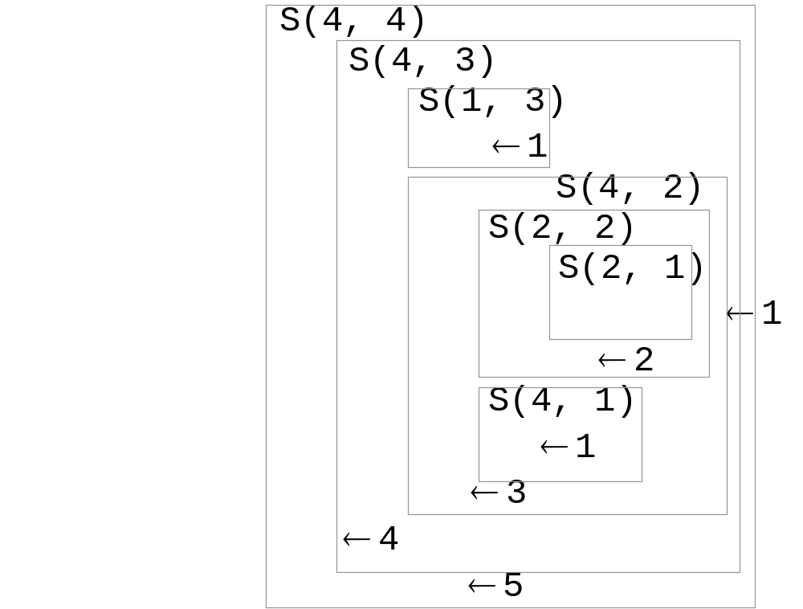
Algorithmenablauf
  Simulation der Variante „Funktionsalgorithmus“ mit m = 4 und n = 4
  (Darstellungsweise mit Aufrufbaum)
(a) Zeitlicher Ablauf (b) Aufrufbaum
© G. Pomberger, Institut für Wirtschaftsinformatik - Software Engineering,

Slide 15
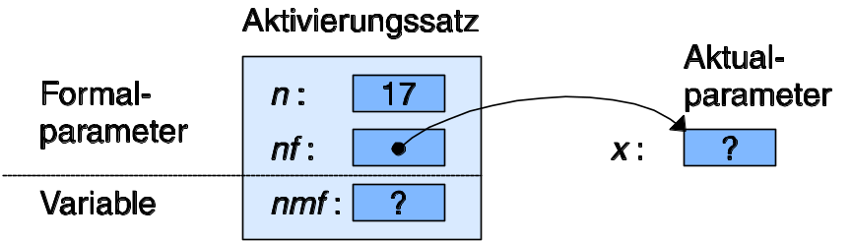
Algorithmenablauf – Das Konzept des Aktivierungssatzes
  Beim Aufruf eines Algorithmus wird zur Verwaltung seiner Datenobjekte ein sogenannter Aktivierungssatz (im Laufzeitkeller des Algorithmen-Universums) angelegt
  Z. B.: Für CalculateFactorial(↓n: int ↑nf: int)
  mit dem Aufruf CalculateFactorial(↓17 ↑ x)
  Anmerkung: Während der formale Eingangsparameter n und die Variable nmf Werte vom Datentyp Integer aufnehmen können, handelt es sich bei dem formalen Ausgangsparameter nf um einen Zeiger auf einen Integer-Wert, welcher die Adresse des entsprechenden Aktualparameters enthält, wenn für nf der Parameterübergabemechanismus Referenzübergabe verwendet wird
© G. Pomberger, Institut für Wirtschaftsinformatik - Software Engineering,

Slide 16
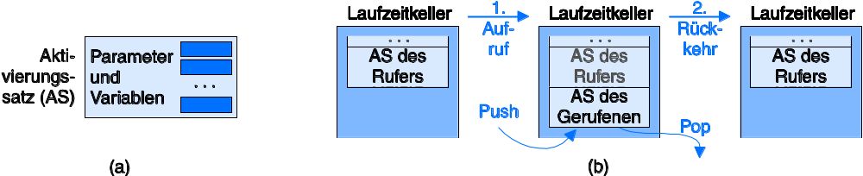
Algorithmenablauf – Das Konzept des Aktivierungssatzes
  Die Aktivierungssätze werden in einem speziellen Kellerspeicher, der als Laufzeitkeller (engl. runtime stack) bezeichnet wird, verwaltet
© G. Pomberger, Institut für Wirtschaftsinformatik - Software Engineering,

Slide 17
Algorithmenablauf – Das Konzept des Aktivierungssatzes
  Die Verwaltung der Aktivierungssätze am Laufzeitkeller erfolgt, in zwei Schritten:
    Bei der Aktivierung eines Algorithmus, also beim Aufruf einer Prozedur oder einer
    Funktion, wird (vom Laufzeitsystem) automatisch ein neuer Aktivierungssatz
    erzeugt und in den Laufzeitkeller eingekellert (symbolisiert durch die
    Push-Operation); der Algorithmus hat während seiner Ausführung Zugriff auf das
    zuletzt eingekellerte Element des Laufzeitkellers, d. h. auf die in seinem
    Aktivierungssatz enthaltenen Datenobjekte (Parameter und Variable)
    Wenn die Ausführung eines Algorithmus endet, wird (wiederum vom
    Laufzeitsystem) sein Aktivierungssatz automatisch aus dem Laufzeitkeller
    ausgekellert, also entfernt (symbolisiert durch die Pop-Operation); damit ist
    nach der Beendigung eines aufgerufenen Algorithmus wieder der Aktivier-
    ungssatz des aufrufenden Algorithmus das zugreifbare Element des
    Laufzeitkellers; der (durch die Pop-Operation) im Laufzeitkeller freigewordene
    Speicherbereich kann für den Aktivierungssatzes des als nächsten (bei
    Rekursion wieder desselben) aufgerufenen Algorithmus verwendet werden
  Bei rekursiven Algorithmen können mehrere Aktivierungssätze für ein
  und denselben Algorithmus gleichzeitig auf dem Laufzeitkeller liegen
© G. Pomberger, Institut für Wirtschaftsinformatik - Software Engineering,

Slide 18

Indirekt rekursive Algorithmen
Wir illustrieren die indirekte Rekursion anhand eines Beispiels
Gesucht sei ein boolescher Funktionsalgorithmus IsPrim(↓x: int): bool,
der für ungerade x ≥ 3 feststellt, ob x eine Primzahl ist
Lösungsidee: Division von x durch alle Primzahlen 3, 5, 7,11….
    IsPrim(↓x: int): bool
© G. Pomberger, Institut für Wirtschaftsinformatik - Software Engineering,

Slide 19
Beispiel für indirekt rekursive Algoritmen
Anmerkung: Indirektion ist hier an den Haaren herbeigezogen, weil es bessere
Lösungsideen gibt; das Beispiel wurde nur zur Illustration herangezogen.
Indirekte Rekursion tritt in der Praxis häufig auf, z.B. im Compilerbau
© G. Pomberger, Institut für Wirtschaftsinformatik - Software Engineering,

Slide 20
7.2 Klassifikation rekursiver Algorithmen
  Rekursive Algorithmen können entsprechend ihres Aufbaus in Klassen eingeteilt werden
  Klassifikation nach Broy
  Linear rekursive Algorithmen
  Endrekursive Algorithmen
  Nichtlinear rekursive Algorithmen
  Geschachtelt rekursive Algorithmen
  Indirekt rekursive Algorithmen
© G. Pomberger, Institut für Wirtschaftsinformatik - Software Engineering,

Slide 21
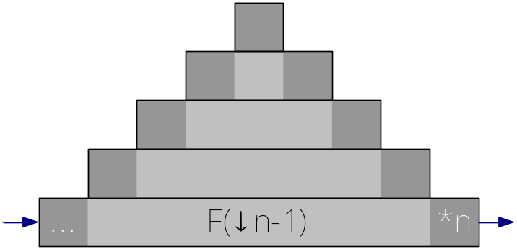
7.2.1 Lineare rekursive Algorithmen
  Der Aufruf solcher Algorithmen löst nur einen rekursiven Aufruf aus, mehrere Aufrufstellen sind aber möglich, z.B.
      ...
      if ... then
      A(…)
      else
      A(…)
      end -- if
      ...
  Beispiele: Fakultätsberechnung, GGT nach Euklid
  Schachtelungsmuster
F(↓n: int): int … else return F(↓n - 1) * n …
© G. Pomberger, Institut für Wirtschaftsinformatik - Software Engineering,

Slide 22
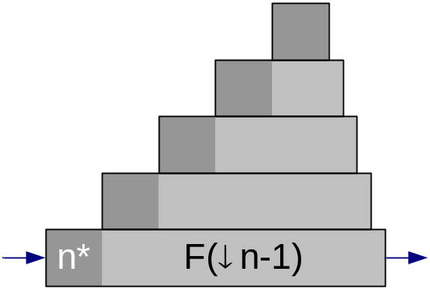
7.2.2 Endrekursive Algorithmen
  Sonderfall linear rekursiver Algorithmen
  Der rekursive Aufruf passiert „am Ende“, danach keine weiteren Berechnungen mehr
  Beispiele: Fakultätsberechnung, GGT nach Euklid
  Schachtelungsmuster
  Können auf einfache Weise in äquivalente iterative Algorithmen transformiert werden
X(↓n: int): int … else return n * X(↓n - 1) end end F
© G. Pomberger, Institut für Wirtschaftsinformatik - Software Engineering,

Slide 23
Endrekursive Algorithmen
  Beispiel: Größter gemeinsamer Teiler nach Euklid
Rekursiv: | Iterativ:
Euklid(↓p, q: int): int begin if p mod q = 0 then return q else return Euklid(↓q ↓p mod q) end -- if end Euklid | Euklid(↓p, q: int): int begin while p mod q ≠ 0 do r := p mod q p := q q := r end -- while return q end Euklid
© G. Pomberger, Institut für Wirtschaftsinformatik - Software Engineering,

Slide 24
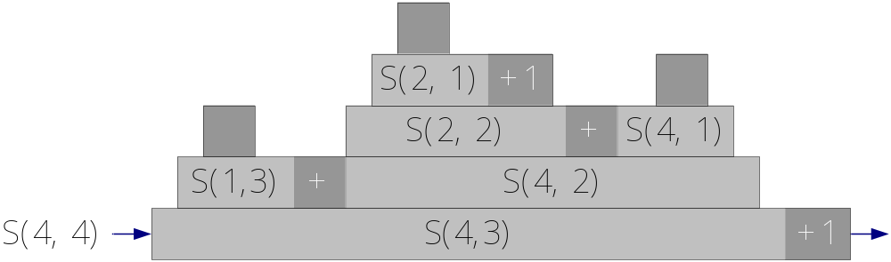
7.2.3 Nichtlinear rekursive Algorithmen
  Solche Algorithmen enthalten mindestens einen Zweig mit mehreren
  rekursive Aufrufe
  Beispiele: Zahlenzerlegung, Fibonacci-Zahlen
    return Fibonacci(↓n - 1)+ Fibonacci(↓n - 2)
    return S(↓m - n ↓n) + S(↓m ↓n - 1)
  Schachtelungsmuster
© G. Pomberger, Institut für Wirtschaftsinformatik - Software Engineering,

Slide 25
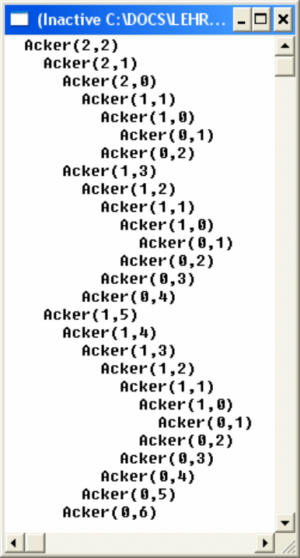
7.2.4 Geschachtelt rekursive Algorithmen
  Solche Algorithmen haben einen Parameter, der einen rekursiven Aufruf repräsentiert
F(↓F(↓x))
  Können in nichtlinear rekursive Algorithmen ungewandelt werden:
  a := F(↓F(↓x))
  wird zu
  h := F(↓x)
  a := F(↓h)
  Beispiel Ackermann-Funktion
    A(0, n) = n + 1
    A(m, 0) = A(m - 1, 1)
    A(m, n) = A(m - 1, A(m, n - 1))
© G. Pomberger, Institut für Wirtschaftsinformatik - Software Engineering,

Slide 26
7.2.5 Indirekt rekursive Algorithmen
  Von indirekt rekursiven Algorithmen sprechen wir, wenn sich zwei oder mehr Algorithmen gegenseitig aufrufen
  Beispiel: Parser für rekursive Grammatikregeln (Compilerbau)
      ParseStatement(…)
      begin
      if sy = beginSy then
      ParseCompoundStatement(…)
      ...
      end ParseStatement
      ParseCompoundStatement(…)
      begin
      ParseStatement(…)
      while sy = semicolonSy do
      ParseStatement(…)
      end -- while
      end ParseCompoundStatement
  Einer der Algorithmen muss nicht-rekursiven Zweig enthalten
© G. Pomberger, Institut für Wirtschaftsinformatik - Software Engineering,

Slide 27
7.3 Typische Anwendungsgebiete
Mathematische Funktionen
  Mathematische Funktionen werden oft rekursiv definiert
  Fibonacci-Zahlen (1, 1, 2, 3, 5, 8, 13, …)
    Fibonacci(↓n: int): int
    begin
    if n ≤ 1 then
    return n
    else
    return Fibonacci(↓n - 1)+ Fibonacci(↓n - 2)
    end -- if
    end Fibonacci
  Viele Berechnungen doppelt und mehrfach,
  Anzahl der Aufrufe wächst exponentiell, deshalb
  aus Effizienzgründen meist iterativ implementiert
© G. Pomberger, Institut für Wirtschaftsinformatik - Software Engineering,

Slide 28
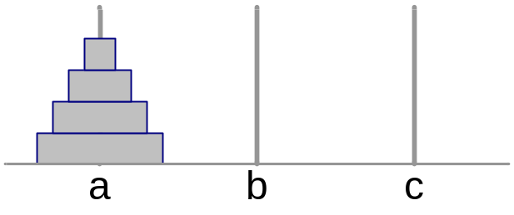
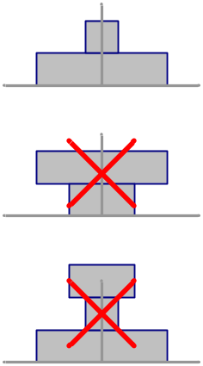
Typische Anwendungsgebiete
Rekursive Problemstellungen wie z. B.
  Das Problem der „Türme von Hanoi“
  Auf einem Stapel a liegen n Scheiben, die auf einen Stapel c (unter Zuhilfenahme eines Stapels b) umgeschichtet werden sollen
  Nebenbedingungen:
  Die Scheiben dürfen nur einzeln bewegt werden
  Es dürfen nur kleinere Scheiben auf größere Scheiben
  gelegt werden
  Schnittstelle
      Move(↓n: int ↓source, dest, aux: Tower)
  Aufruf: Move(↓4 ↓'a' ↓'b' ↓'c')
© G. Pomberger, Institut für Wirtschaftsinformatik - Software Engineering,

Slide 29
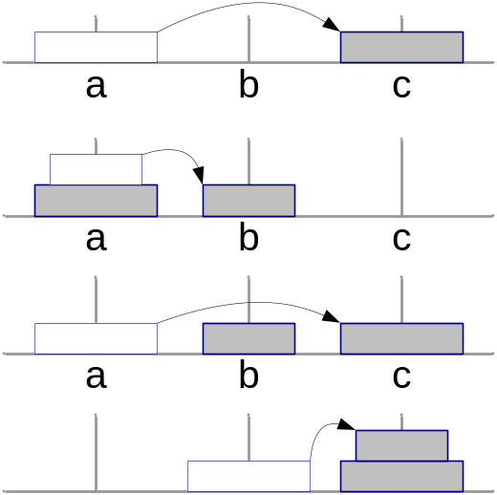
Typische Anwendungsgebiete – Beispiel Türme von Hanoi
  Überlegungen zur Lösungsidee
  Fall n = 1 (trivial)
  'a' →'c'
  Fall n = 2
  'a' →'b'
  'a' →'c'
  'b' →'c'
  Fall n = 3
  'a' → 'c‘ 'a' → 'b' 'c' → 'b'
  'a' → 'c'
  'b' → 'a' 'b' → 'c' 'a' → 'c'
© G. Pomberger, Institut für Wirtschaftsinformatik - Software Engineering,

Slide 30
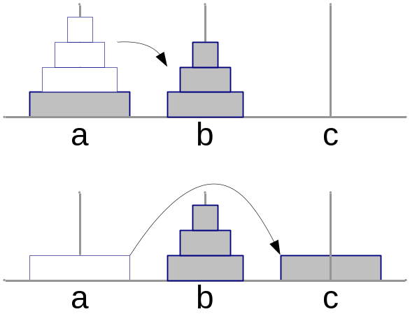
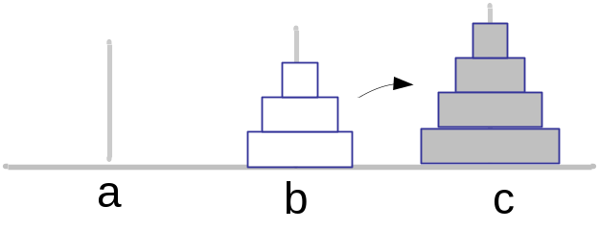
Typische Anwendungsgebiete – Beispiel Türme von Hanoi
Rekursiver Lösungsansatz:
  Bewege n - 1 Scheiben von a nach b
  Bewege 1 Scheibe von a nach c
  Bewege n - 1 Scheiben von b nach c
    Move(↓n: int ↓source, dest, aux: Tower)
    begin
    if n > 0 then
    Move(↓n - 1 ↓source ↓aux ↓dest)
    Write(↓source ↓'->' ↓dest)
    Move(↓n - 1 ↓aux ↓dest ↓source)
    end -- if
    end Move
  Nichtlineare Rekursion mit leerem Rekursionsanker
© G. Pomberger, Institut für Wirtschaftsinformatik - Software Engineering,

Slide 31
Typische Anwendungsgebiete
Manipulation rekursiv definierter vernetzter Datenstrukturen
  Verkettete Listen, Bäume, Graphen
  Rekursive Algorithmen für rekursive Datenstrukturen meist einfach
  Beispiel: Ausgabe von Listen-Komponenten in unterschiedl. Richtungen
  Backward ist nicht endrekursiv, daher iterative Lösung nicht so einfach
Forward(↓list: ListPtr) begin if list ≠ null then Write(↓n→data) Forward(↓n→next) end -- if end Forward | Backward(↓list: ListPtr) begin if list ≠ null then Backward(↓n→next) Write(↓n→data) end -- if end Backward
© G. Pomberger, Institut für Wirtschaftsinformatik - Software Engineering,

Slide 32
7.4 Rekursion und Iteration
Grundsätzlich gilt,
dass man jeden rekursiven in einen iterativen Algorithmus und
jeden iterativen in einen rekursiven Algorithmus transformieren kann,
und
dass sich für jede Aufgabenstellung auf mehr oder weniger
natürliche Weise eine iterative und eine rekursive Lösungsidee
entwickeln lässt
© G. Pomberger, Institut für Wirtschaftsinformatik - Software Engineering,

Slide 33
7.4.1 Rekursion → Iteration
  Ggf. zur Verbesserung der Laufzeiteffizienz
  Wenn eine Programmiersprachen keine Rekursion bereitstellt
  Ggf. zur Verringerung des Speicherbedarfs
  Im allgemeinen Fall, d. h. wenn wir einen beliebigen rekursiven in einen iterativen Algorithmus transformieren, ist ein eigener Kellerspeicher notwendig, der die Rolle des vom Laufzeitsystem verwalteten
  Laufzeitkellers bei rekursiven Algorithmen übernimmt
© G. Pomberger, Institut für Wirtschaftsinformatik - Software Engineering,

Slide 34

Rekursion → Iteration
  Ein allgemeines Schema für die Transformation Rekursion → Iteration
© G. Pomberger, Institut für Wirtschaftsinformatik - Software Engineering,

Slide 35
Rekursion → Iteration
© G. Pomberger, Institut für Wirtschaftsinformatik - Software Engineering,

Slide 36
Rekursion → Iteration
  Ein allgemeines Schema für die Transformation Rekursion → Iteration
    R(↓e)
    begin
    InitStack
    state := 1
    while state ≠ 0 do
    if state = 1 then
    if not rek then
    state := 0
    else
    X
    Push(↓lokale Daten)
    Push(↓2)
    e := e1
    state := 1
    end -- if
R(↓e)
begin
if rek then
X
R(↓e1)
Y
R(↓e2)
Z
end
end R
© G. Pomberger, Institut für Wirtschaftsinformatik - Software Engineering,

Slide 37
Rekursion → Iteration
R(↓e)
begin
if rek then
X
R(↓e1)
Y
R(↓e2)
Z
end
end R
    elsif state = 2 then
    Pop(↑lokale Daten)
    Y
    Push(↓lokale Daten)
    Push(↓3)
    e := e2
    state:=1
    elsif state = 3 then
    Pop(↑lokale Daten)
    Z
    state := 0
    end –-if
    if state = 0 and Keller nicht leer then
    Pop(↑state)
    end -- if
    end -- while
    end R
© G. Pomberger, Institut für Wirtschaftsinformatik - Software Engineering,

Slide 38
Rekursion → Iteration
  Sonderfall Endrekursion
  Nur ein rekursiver Aufruf am Ende des Algorithmus
  Da es nur eine Aufrufstelle gibt und die lokalen Daten daher nach der
  Aufrufstelle nicht mehr benötigt werden, ist kein Keller erforderlich
Rekursion: | Iteration:
R(↓e) begin if rek then X R(↓e1) end -- if end R | R(↓e) begin
© G. Pomberger, Institut für Wirtschaftsinformatik - Software Engineering,

Slide 39
7.4.2 Iteration → Rekursion
Jeder iterative Algorithmus lässt sich durch einen äquivalenten rekursiven ersetzen
Schleifen lassen sich (wie folgt) durch rekursive Algorithmen ersetzen:
  Abweisschleife (while-Schleife) siehe Beispiel Endrekursion oben
  Durchlaufschleife (repat-Schleife)
Durchlaufschleife: | rekursiv:
R() begin repeat X until ende end R | R() begin
© G. Pomberger, Institut für Wirtschaftsinformatik - Software Engineering,

Slide 40
Iteration → Rekursion
  Zählschleife (for-Schleife)
  Lokale Variable i wird zu Parameter
    i₁ i₂ i₃ i₄
    R(↓3 ↓1) 1
    R(↓3 ↓2) 1 2
    R(↓3 ↓3) 1 2 3
    R(↓3 ↓4) 1 2 3 4
for-Schleife: | Rekursiv:
R(↓n: int) var i: int begin for i := 1 to n do „ . . X . . .“ end -- for end R | R(↓n, i: int) begin
© G. Pomberger, Institut für Wirtschaftsinformatik - Software Engineering,

Slide 41
7.5 Funktionale Programmierung
  Jeder „gewöhnliche“ Algorithmus lässt sich durch Funktionsalgorithmen ersetzen:
  P(↓x ↑y ↑z) wird transformiert in
  Jede Verzweigung/if-Anweisung lässt sich durch einen Funktions-algorithmus ersetzen:
  if (expr) then P(↓x) else Q(↓y) end
  mit P(↓x) liefert a und Q(↓y) liefert b
  wird transformiert in
  Jede Schleife lässt sich durch einen rekurs. Algorithmus ersetzen
  (siehe oben)
© G. Pomberger, Institut für Wirtschaftsinformatik - Software Engineering,

Slide 42
Funktionale Programmierung
Die Folge davon ist:
  Keine Zuweisungen und damit keine Variable (im bisher verwendeten Sinn) und kein sequentieller Ablauf mehr
  Algorithmen werden vollständig auf mathematische Funktionen zurückgeführt
  = Funktionale Programmierung
  Es gibt nur noch Eingangsparameter
  Die Ausgangsparameter (genau einer!) der Algorithmen sind das Funktionsergebnis
  Zuweisungen sind in der Parameterübergabe bei den rekursiven Aufrufen versteckt
  Funktionale Programmiersprachen: LISP, Miranda, Haskell, ML, …
© G. Pomberger, Institut für Wirtschaftsinformatik - Software Engineering,

Slide 43
Funktionale Programmierung
Beispiele:
  Für Fallunterscheidung führen wir einen IF-Funktionsalgorithmus mit drei Parametern ein
    erg := If(bedingung, jaWert, neinWert)
  Absolutbetrag
    Abs(x) := If(x ≥ 0, x, -x)
  Summe der Zahlen 1..n:
    Sum(n) := If(n = 0, 0, Sum(n - 1) + n)
  Euklid
    Euklid(p, q) := If(p mod q = 0, q, Euklid(q, p mod q))
© G. Pomberger, Institut für Wirtschaftsinformatik - Software Engineering,

Slide 44
Funktionale Programmierung
Binäre Suche in Feldern
    BinSuch(feld, n, x) := BS(feld, 1, n, x)
    BS(feld, min, max, x) :=
    If(min > max,
    0,
    If(x = feld[(min + max) / 2],
    (min + max) / 2,
    If(x < feld[(min + max) / 2],
    BS(feld, min, (min + max) / 2 - 1, x)
    BS(feld, (min + max) / 2 + 1, max, x)
    )
    )
    )
© G. Pomberger, Institut für Wirtschaftsinformatik - Software Engineering,

